Slide 1
2025.03.06
Forest main
Forst Team Project
Forst Team Boracay 강의
프로젝트
Forest Team 남재우, 오정재, 정강철

Slide 2



00. Forest Project Table of Contents
Forst Team Project
Contents
Project 목표
1
Forest Team 소개
2
Forest Team 키워드
3
Web 개발 사용 프로그램
4
Forest 와이어 프레임 소개
5
Web 사이트 구성 및 소개
6
Web 사이트 소개
7
Web사이트 ERD
8
Project 핵심 내용 정리
9
Project 마무리 인사
10

Slide 3


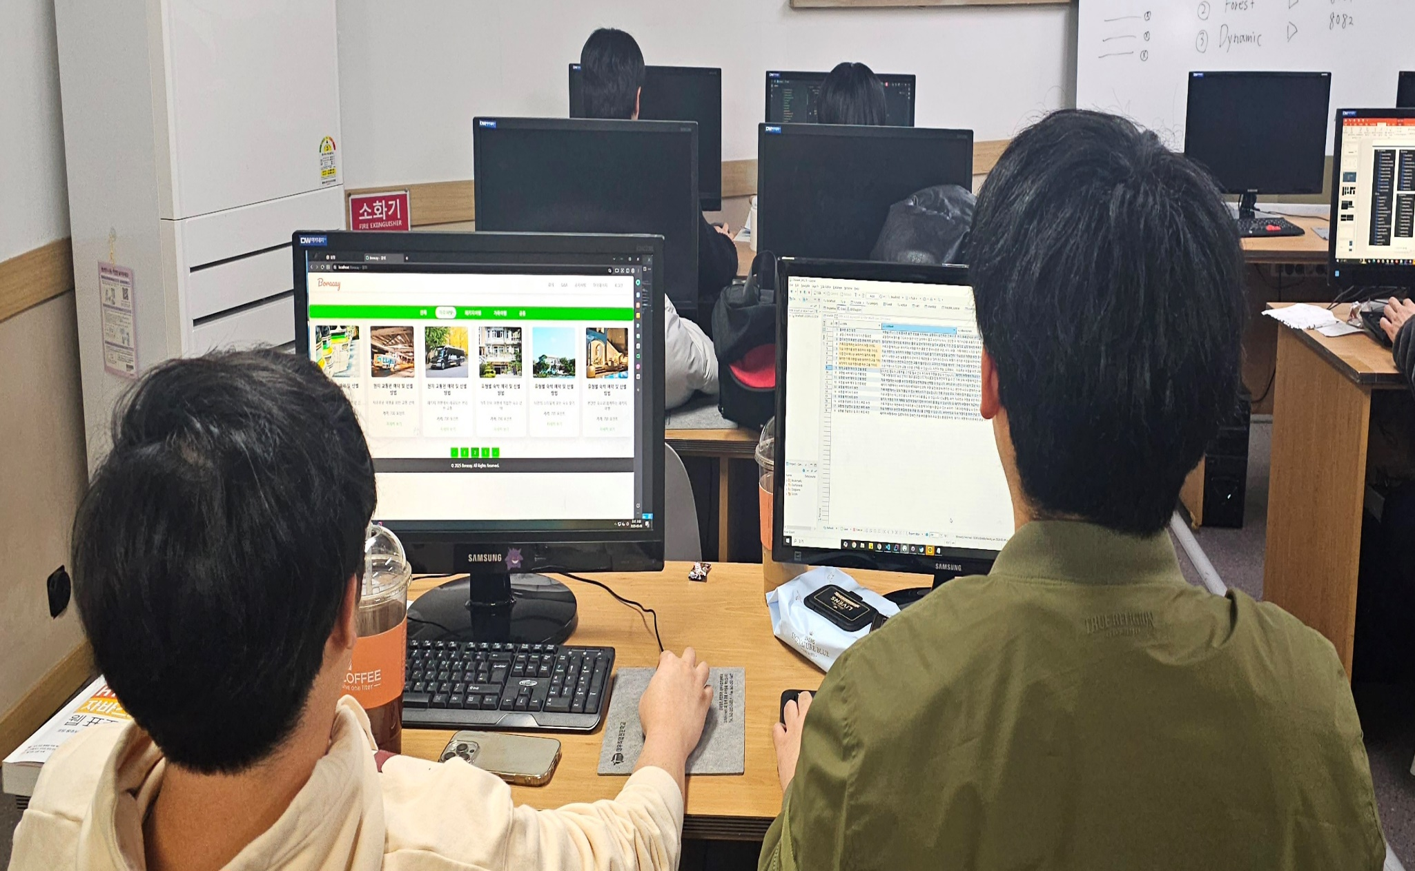
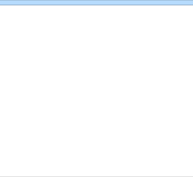



01. Forest Project Tavle of Contents
Forst Team Project
Project 목표
보라카이 정보 강의 웹 개발
이 프로젝트의 목표는 보라카이 정보 강의를 기반으로 한 웹 사이트를 개발하여, 사용자가 강의를 통해 보라카이 여행 정보를 쉽고 빠르게 얻을 수 있도록 제공하는 것입니다
팀원협력
목표 중심
아이디어 및 계획

Slide 4






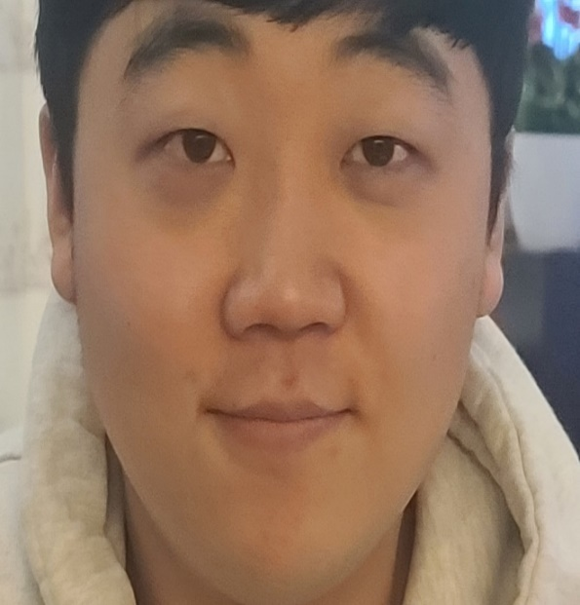
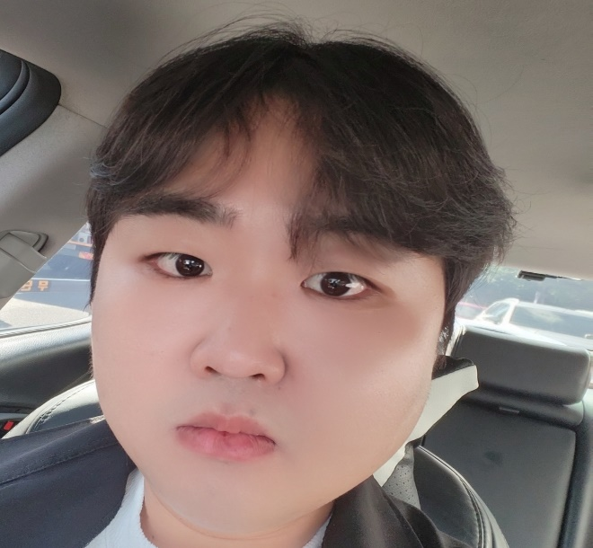
02. Forest Project Introduction
Forst Team Project
Forest Team 소개
팀 장
팀 원
팀 원
오 정 재
남 재 우
정 강 철
담당
담당
담당
Spring
VSCode
HTML
CSS
JavaScript
lntellij
Spring
VSCode
HTML
CSS
JavaScript
lntellij
Spring
VSCode
HTML
CSS
JavaScript
lntellij

Slide 5






03. Forest Team Keyword Details
Forst Team Project
Forest Team 키워드
1
2
목표 중심
아이디어 및 계획
Java, Spring, MySQL, HTML, CSS, JavaScript 등 최신 웹 기술을 활용하여 안정적이고, 효율적인 서비스를 제공할 것.
기능 개발을 단계적으로 진행하며, 우선 홈페이지와 주요 정보 제공 페이지를 먼저 개발하고 이후 사용자 피드백을 통해 개선할 예정

Slide 6




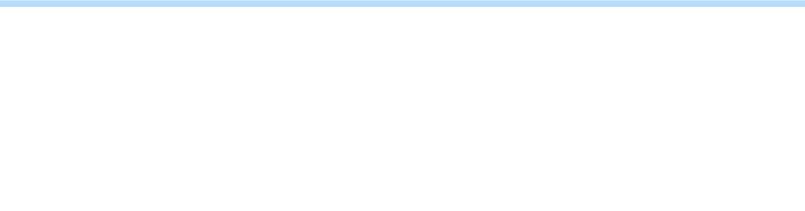







04. Forest Web Development Usage Program
Forst Team Project
Web 개발 사용 프로그램
서버 개발.
1
Java, Spring, MySQL 등을 사용하여 안정적이고 확장성 있는 서버 사이드 로직을 구현하고, 데이터베이스를 효율적으로 관리합니다.
2
사용자 인터페이스 개발.
HTML, CSS, JavaScript 등을 사용하여 직관적이고 반응성 좋은 사용자 인터페이스를 구축합니다.
CI/CD
3
NginX는 고성능 웹 서버로, 정적인 파일(HTML, CSS, JavaScript, 이미지 등)을 빠르게 제공하는 역할
Jenkins는 소프트웨어 빌드, 테스트, 배포 자동화를 위한 오픈소스 도구

Slide 7
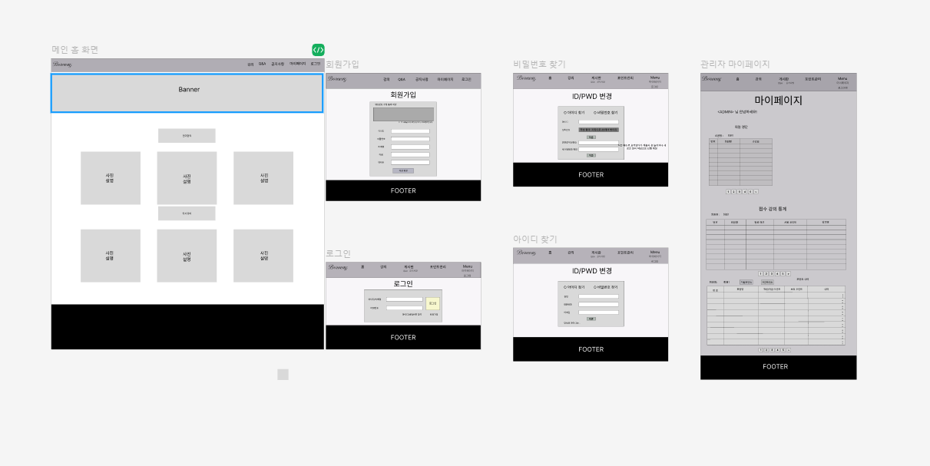
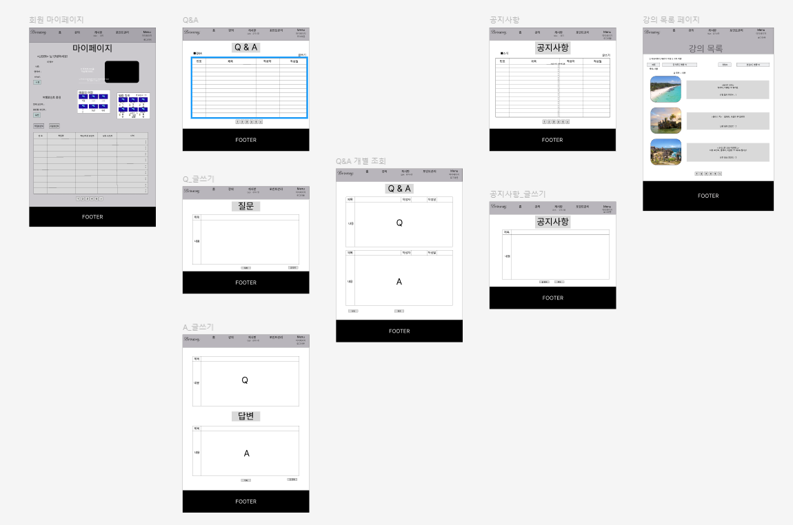
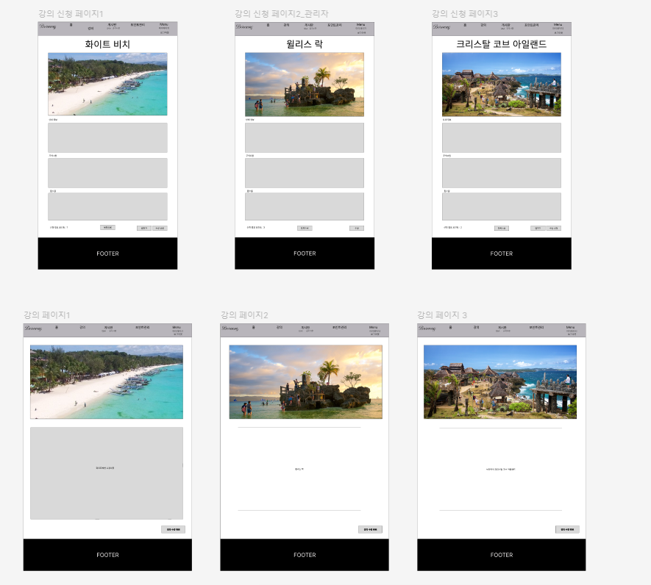
05. Forest Introduction To Wireframe
Forst Team Project
Forest 와이어 프레임
회원 마이페이지
Q&A
Q_글쓰기
A_글쓰기
Q&A 개별조회
공지사항
공지사항_글쓰기
강의 목록 페이지
강의 신청 페이지
강의 페이지
메인 홈 화면
회원가입
로그인
관리자 마이페이지

Slide 8
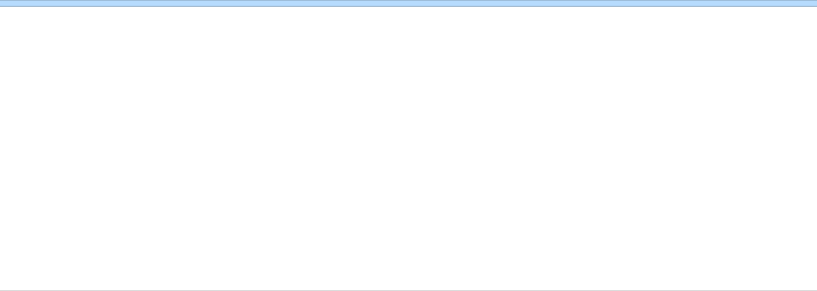





06. Forest Web Site Configuration and Introduction
Forst Team Project
Web 사이트 구성 및 소개
1
2
홈페이지
보라카이 정보 강의
보라카이에 대한 다양한 정보를 강의합니다. 관광지, 숙박시설, 맛집 등 보라카이 여행에 필요한 모든 정보가 포함
웹 사이트의 첫 페이지로, 보라카이에 대한 기본적인 소개와 사이트 내 네비게이션 제공
3
4
공지사항
고객 피드백.
사이트 업데이트, 이벤트, 중요 공지사항을 사용자에게 전달하는 페이지
사용자가 사이트에 대한 의견을 남기고, 개선 사항을 제안 할 수 있는 페이지

Slide 9
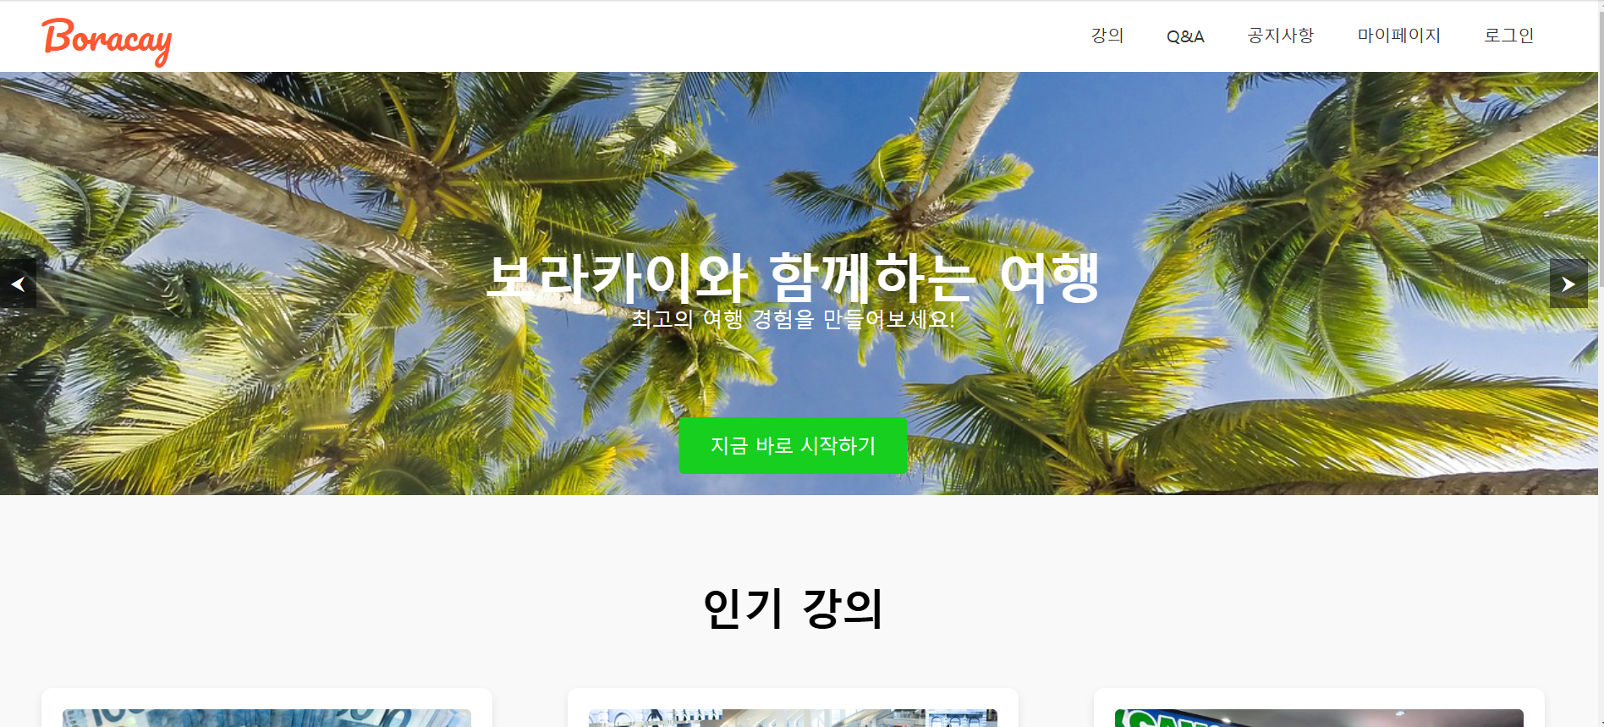
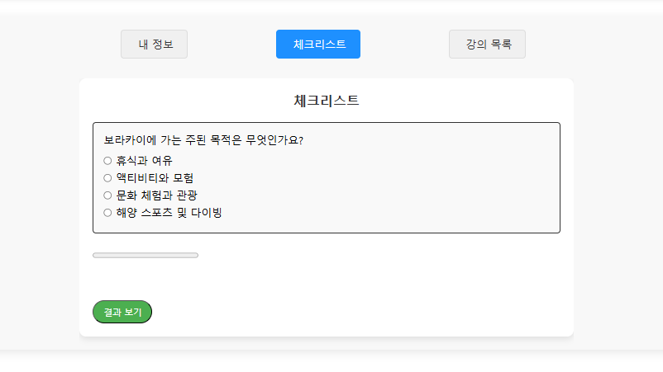
07. Forest Introducing The Web site
Forst Team Project
Web 사이트 소개

Slide 10
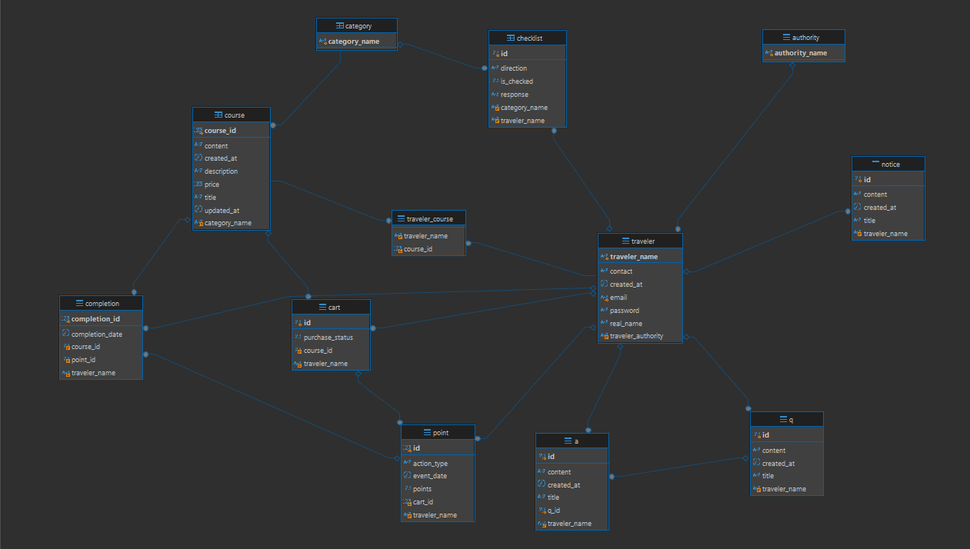
08. Forest Web site ERD Website ERD
Forst Team Project
Web 사이트 ERD

Slide 11
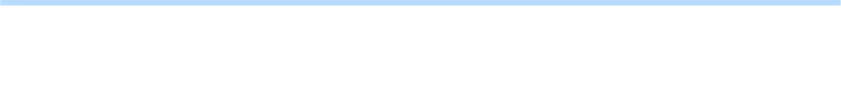

09. Forest Summary of Key Contents
Forst Team Project
Project 핵심 내용 정리
1
보라카이 여행을 추구하는 사용자를 위한 웹 사이트 개발
2
본인만의 여행 유형을 확인하여, 그에 맞는 방향성에 필요한 정보 제공
3
체크리스트를 통한 본인의 유형을 확인하는 시스템
4
보라카이 가본사람만 알수있는 쉽게 얻지못하는 정보 제공

Slide 12

Forst Team Project
Forest Team Boracay 강의 Project
감사합니다.
남재우, 오정재, 정강철
2025. 03. 06
Forest Team

